Slide 1
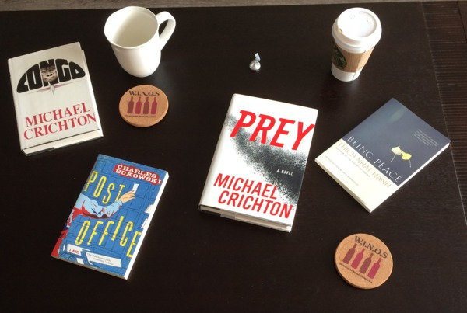
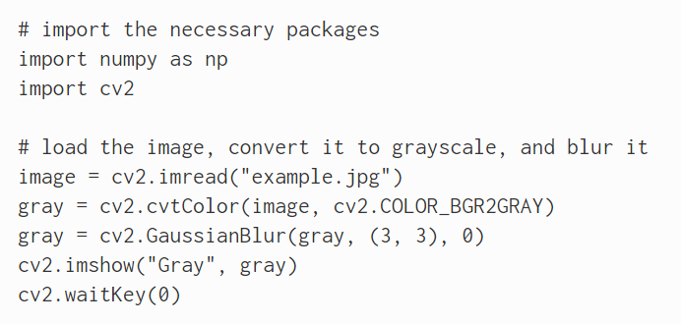
A guide to finding books in images using Python and OpenCV.
การค้นหาหนังสือในภาพโดยใช้ Python และ OpenCV
Story
ขณะที่ฉันนั่งอยู่ที่นี่ดูโต๊ะกาแฟ ฉันตัดสินใจแล้วทำไมไม่สร้างสคริปต์ไพธอนเพื่อนับจำนวนหนังสือบนโต๊ะของฉัน มันจะเจ๋งใช่มั้ย ฉันสามารถรวมความสนใจ 2 อย่างของฉัน – หนังสือและ computer vision
เริ่มต้นด้วยการดูภาพตัวอย่างของเราที่เราจะนับจำนวนหนังสือใน:
ในการสร้างระบบของเราเพื่อค้นหาและตรวจจับหนังสือในภาพเราจะใช้ประโยชน์จาก 2 libraries หลักคือ:
NumPy เพื่ออำนวยความสะดวกในการปฏิบัติการเชิงตัวเลข
OpenCV เพื่อรองรับการมองเห็นคอมพิวเตอร์และการประมวลผลภาพ
มาเริ่มกันเลย
เราเห็นว่ามีหนังสือสี่เล่มในภาพพร้อมกับ "สิ่งล่อใจ" ต่าง ๆ เช่นแก้วกาแฟถ้วยสตาร์บัคส์จานรองแก้วหลายชิ้นและขนมชิ้นหนึ่ง
สร้างไฟล์ใหม่ชื่อ find_books.py และเริ่มกันเลย
เริ่มต้นด้วยการนำเข้า libraries ที่ต้องการของเรา เราจะใช้ NumPy สำหรับการประมวลผลเชิงตัวเลข
และcv2สำหรับการผูก OpenCV ของเรา
cv2.imread ฟังก์ชั่นจัดการโหลดอิมเมจจากดิสก์ ที่นี่เราเพียงแค่โหลดภาพจากดิสก์ตามด้วยการแปลงจากพื้นที่สี (RGB) ไปเป็น grayscale
นอกจากนี้เราจะทำให้ภาพเบลอเล็กน้อยด้วย cv2.GaussianBlur เพื่อลด high frequency noise และเพิ่มความแม่นยำของ code ของเราที่ใช้ในการค้นหาหนังสือ
หลังจากรันโค้ดของเราแล้วผลลัพธ์ของเราควรมีลักษณะเช่นนี้:

Slide 2
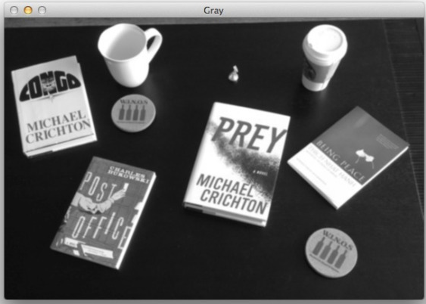
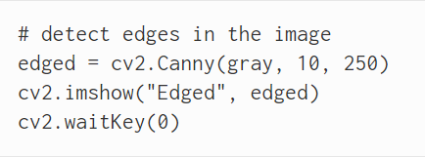
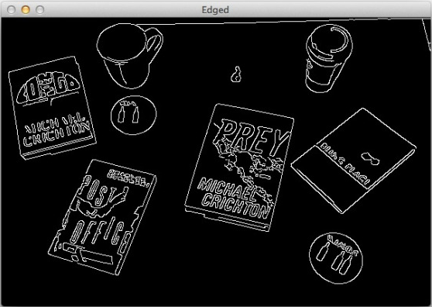
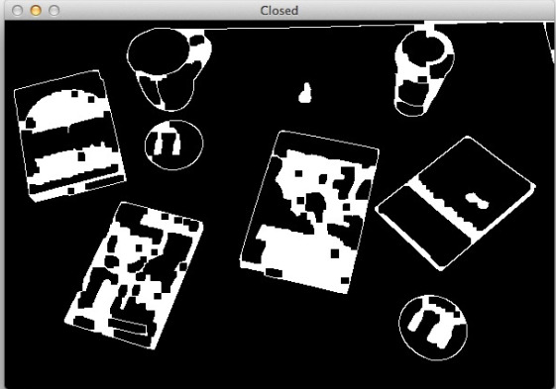
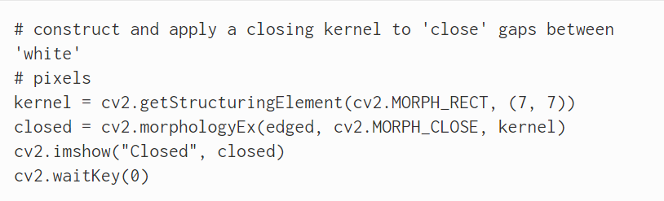
ที่นี่คุณจะเห็นว่าเราได้โหลดอิมเมจจากดิสก์แปลงเป็นสีเทาและเบลอเล็กน้อย
ทีนี้มาตรวจจับขอบ (detect edges) ของวัตถุในภาพ:
ภาพที่มีขอบของเราตอนนี้จะเป็นดังนี้:
เราพบโครงร่างของวัตถุในภาพอย่างชัดเจน อย่างไรก็ตามคุณจะสังเกตเห็นว่าโครงร่างบางส่วนนั้นไม่“ สะอาด” และสมบูรณ์ มีช่องว่างระหว่างโครงร่างที่เราต้องปิดเพื่อตรวจหาหนังสือของเรา
ในการแก้ปัญหานี้เราจะใช้การดำเนินการ “closing” เพื่อปิดช่องว่างระหว่างพิกเซลสีขาวในภาพ:
แน่นอนว่ามีการปิดช่องว่างในโครงร่าง:

Slide 3
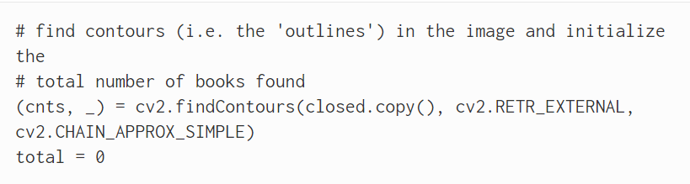

ขั้นตอนต่อไปคือการตรวจสอบโครงร่างของวัตถุในภาพ เราจะใช้ cv2.findContours ฟังก์ชันนี้:
ลองใช้เวลาสองวินาทีและพิจารณาเรขาคณิตของหนังสือ
หนังสือเป็นรูปสี่เหลี่ยมผืนผ้า และสี่เหลี่ยมผืนผ้ามี 4 จุดยอด ดังนั้นหากเราตรวจสอบรูปร่างและพบว่ามันมี 4 จุดยอดจากนั้นเราสามารถสันนิษฐานได้ว่ามันเป็นหนังสือและในการตรวจสอบว่ารูปร่างเป็นหนังสือหรือไม่เราจำเป็นต้องวนซ้ำแต่ละรูปทรง:
Approx == 4 ให้วาดรูปทรงนี้

Slide 4
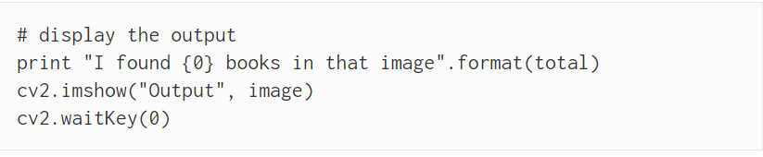
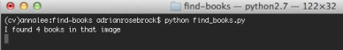
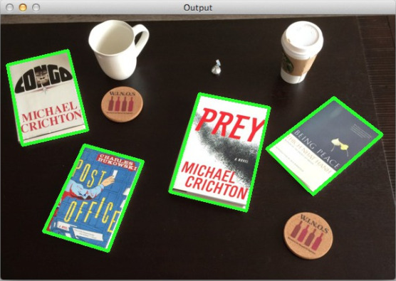
สำหรับแต่ละรูปทรงที่เราคำนวณ perimeter ใกล้เคียงกับรูปร่างโดยใช้ cv2.arcLengthcv2.approxPolyDP
เหตุผลที่เราประมาณรูปร่างนั้นเป็นเพราะโครงร่างอาจไม่ใช่รูปสี่เหลี่ยมผืนผ้าที่สมบูรณ์แบบ เนื่องจากnoiseเมื่อภาพถูกจับด้วยเงาในภาพก็เป็นไปได้ (และแม้มีแนวโน้มมาก) ว่าหนังสือเล่มนี้จะไม่ได้มีตรงสี่จุด เราสามารถมั่นใจได้ว่าเราจะสามารถแก้ไขปัญหานี้ได้
สุดท้ายเราทำการตรวจสอบเพื่อดูว่ารูปร่างที่ approximating จริง 4 จุด ถ้าเป็นเช่นนั้นเราจะวาดเส้นรอบ ๆ หนังสือแล้วเพิ่มจำนวนตัวนับหนังสือทั้งหมด
ณ จุดนี้ภาพที่ส่งออกของเราควรมีลักษณะเช่นนี้:
สรุป
คุณได้เรียนรู้วิธีการค้นหาหนังสือในภาพโดยใช้การประมวลผลภาพอย่างง่ายและเทคนิค computer vision ด้วย Python และ OpenCV
ในการทบทวนแนวทางคือ:
โหลดภาพจากดิสก์และแปลงเป็นสีเทา
ภาพเบลอเล็กน้อย
ใช้เครื่องตรวจจับขอบ Canny เพื่อตรวจจับขอบ (เช่นโครงร่าง) ของวัตถุในภาพ
ใช้การดำเนินการ closing morphological เพื่อปิดช่องว่างใด ๆ ในโครงร่าง
ค้นหารูปทรงของวัตถุในภาพ (Find the contours )
ใช้การประมาณเส้นชั้นความสูง(approximation)เพื่อพิจารณาว่ารูปร่างเป็นสี่เหลี่ยมผืนผ้าหรือไม่และทำให้เป็นหนังสือ

